Slide 1
Программный модуль адаптивного поведения персонажей 2D-игры в жанре ActionRPG
Автор:
студент группы 250501
Снитко Даниил Александрович
Руководитель:
кандидат технических наук, доцент Ульянов Николай Иванович

Slide 2
Цели и задачи
Цель:
Целью дипломного проекта является разработка программного модуля адаптивного поведения противников и создание двумерной игровой среды в жанре ActionRPG для его функционирования, обеспечивающих изменение состояний поведения противников на основе параметров игровой ситуации и последних действий игрока.
Задачи:
– разработать игровую среду, базовые игровые механики и модуль процедурной генерации комнат для функционирования программного модуля;
– спроектировать конечный автомат состояний поведения противников;
– реализовать модуль адаптивного выбора поведения на основе оценки угрозы, динамической адаптации весов факторов, памяти действий игрока и функций полезности состояний.

Slide 3

Используемые технологии

Slide 4
Аналоги

Slide 5
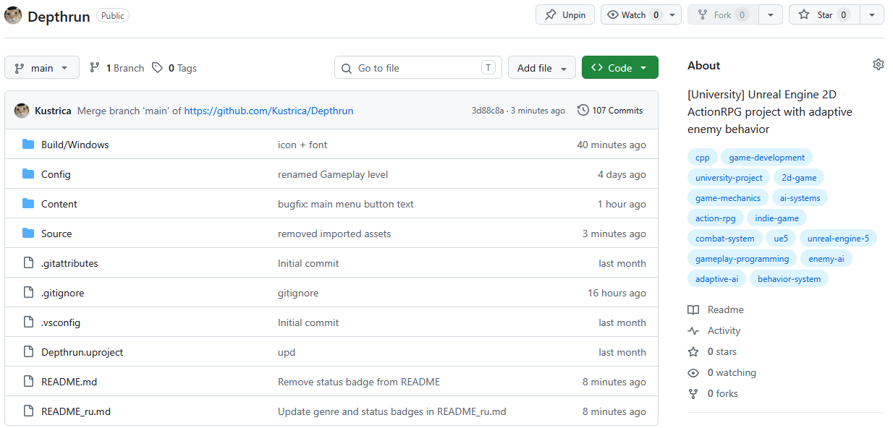
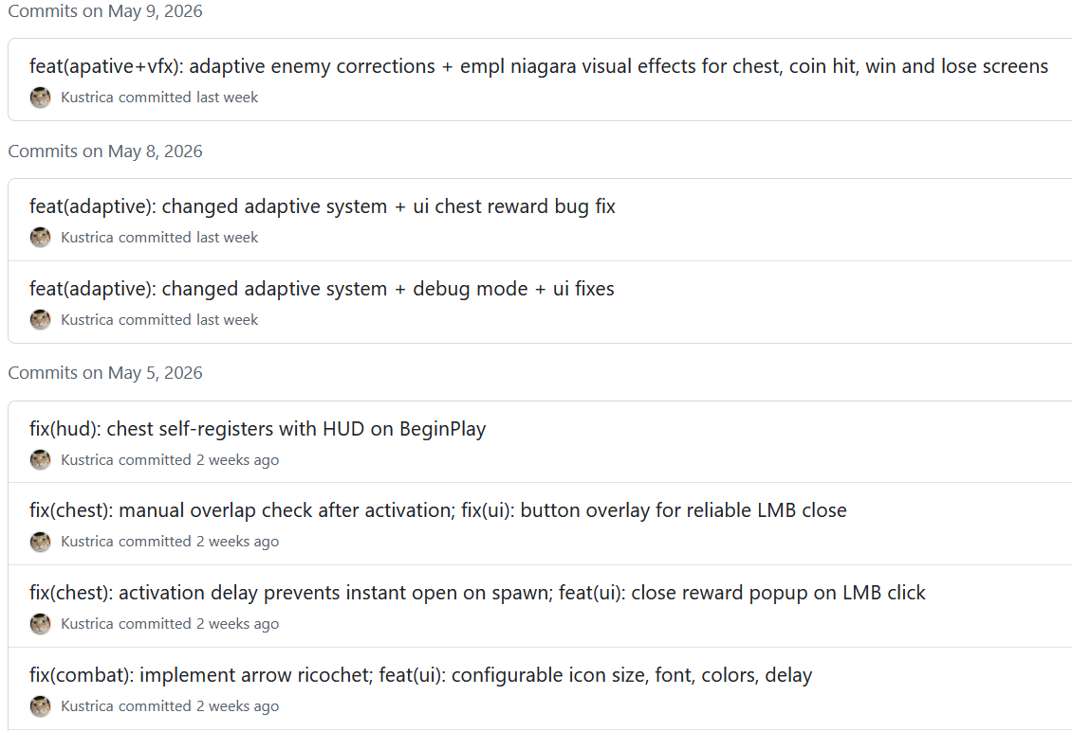
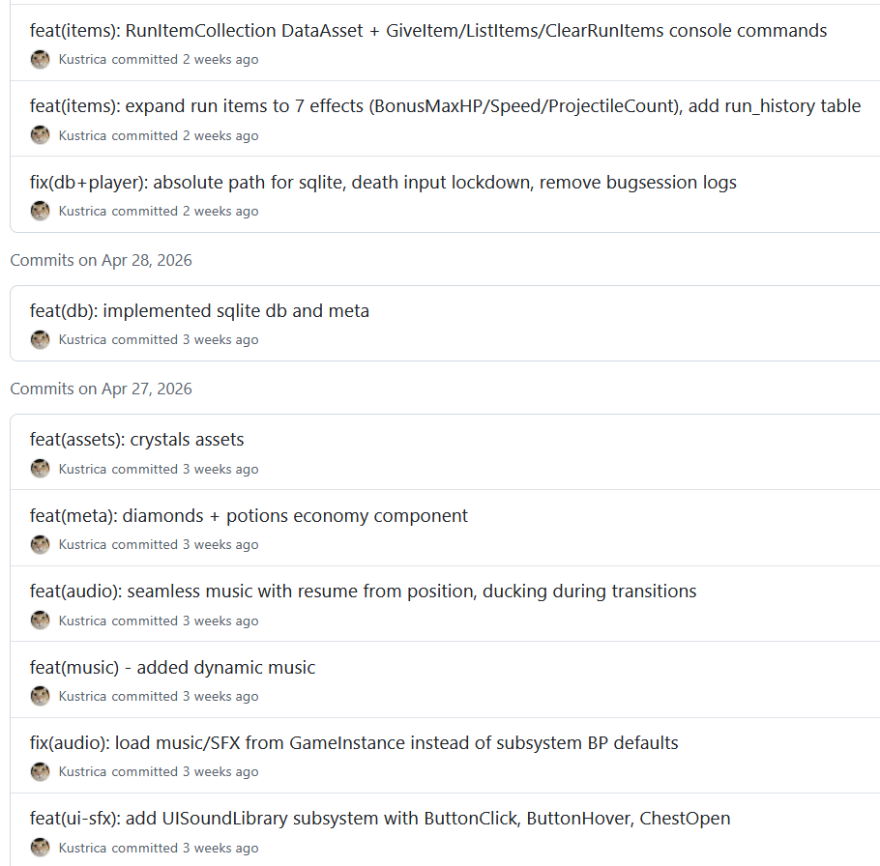
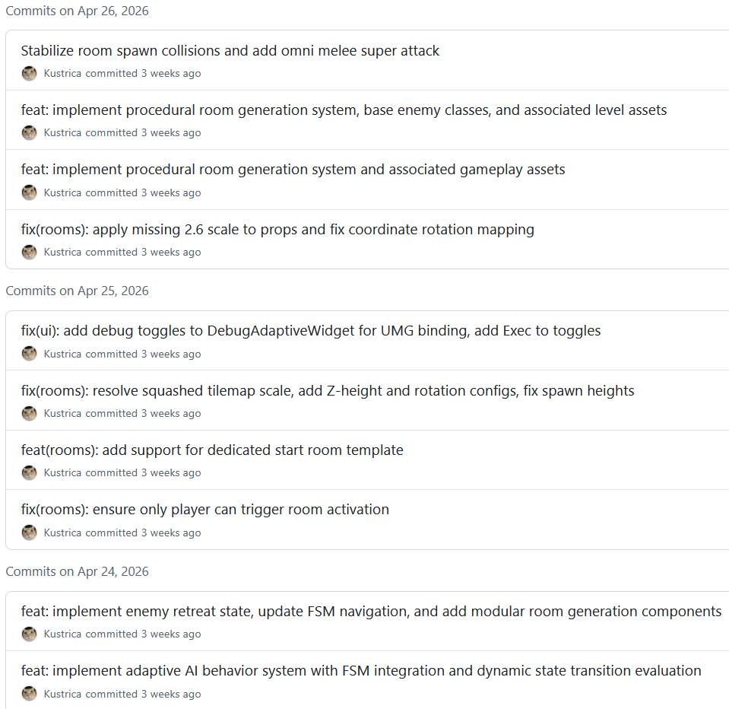
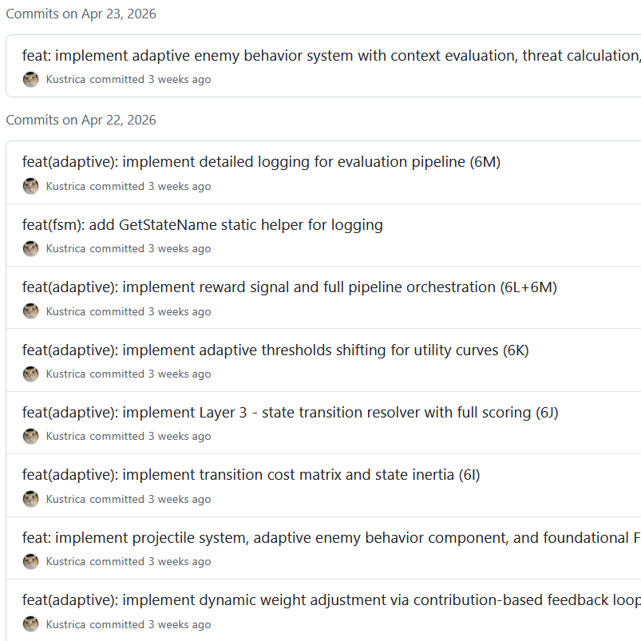
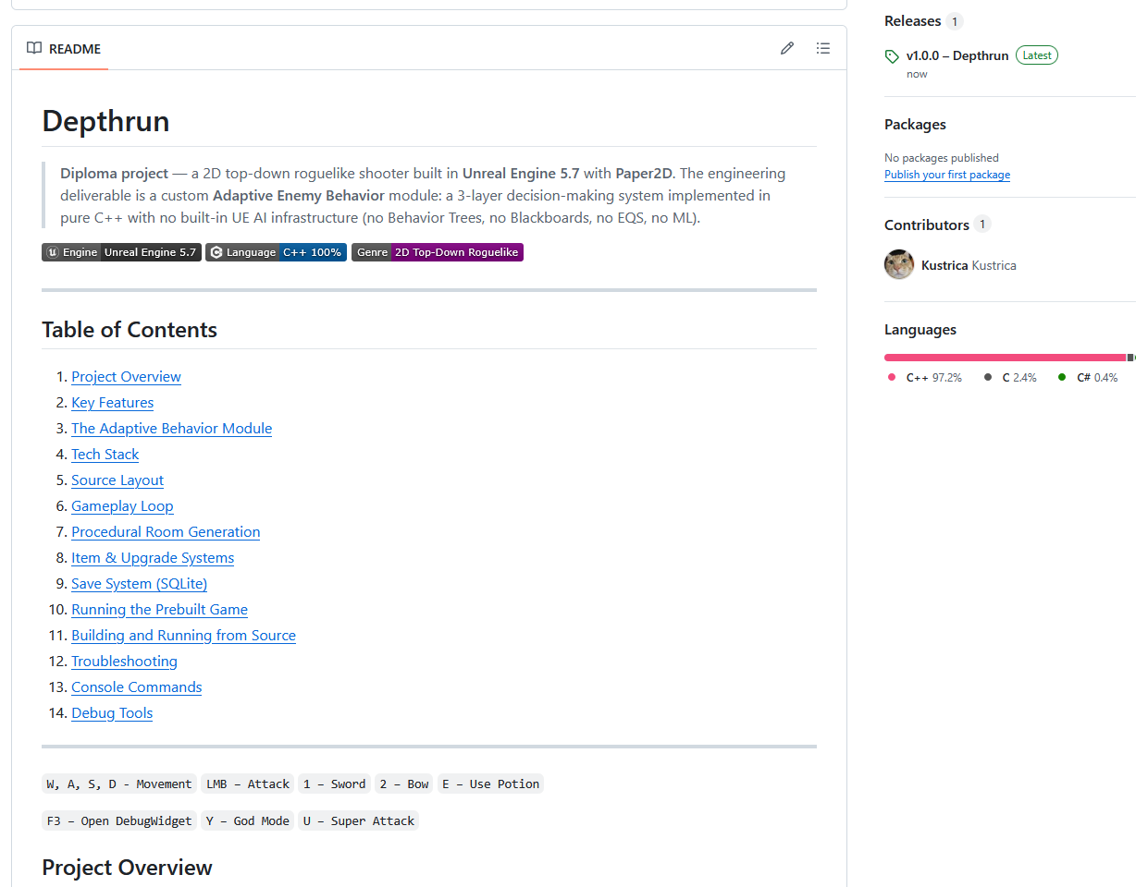

Использование системы контроля версий GitHub
Организация исходного кода в репозитории
В ходе разработки было выполнено 107 коммитов
Пользовательская и техническая документация проекта

Slide 6
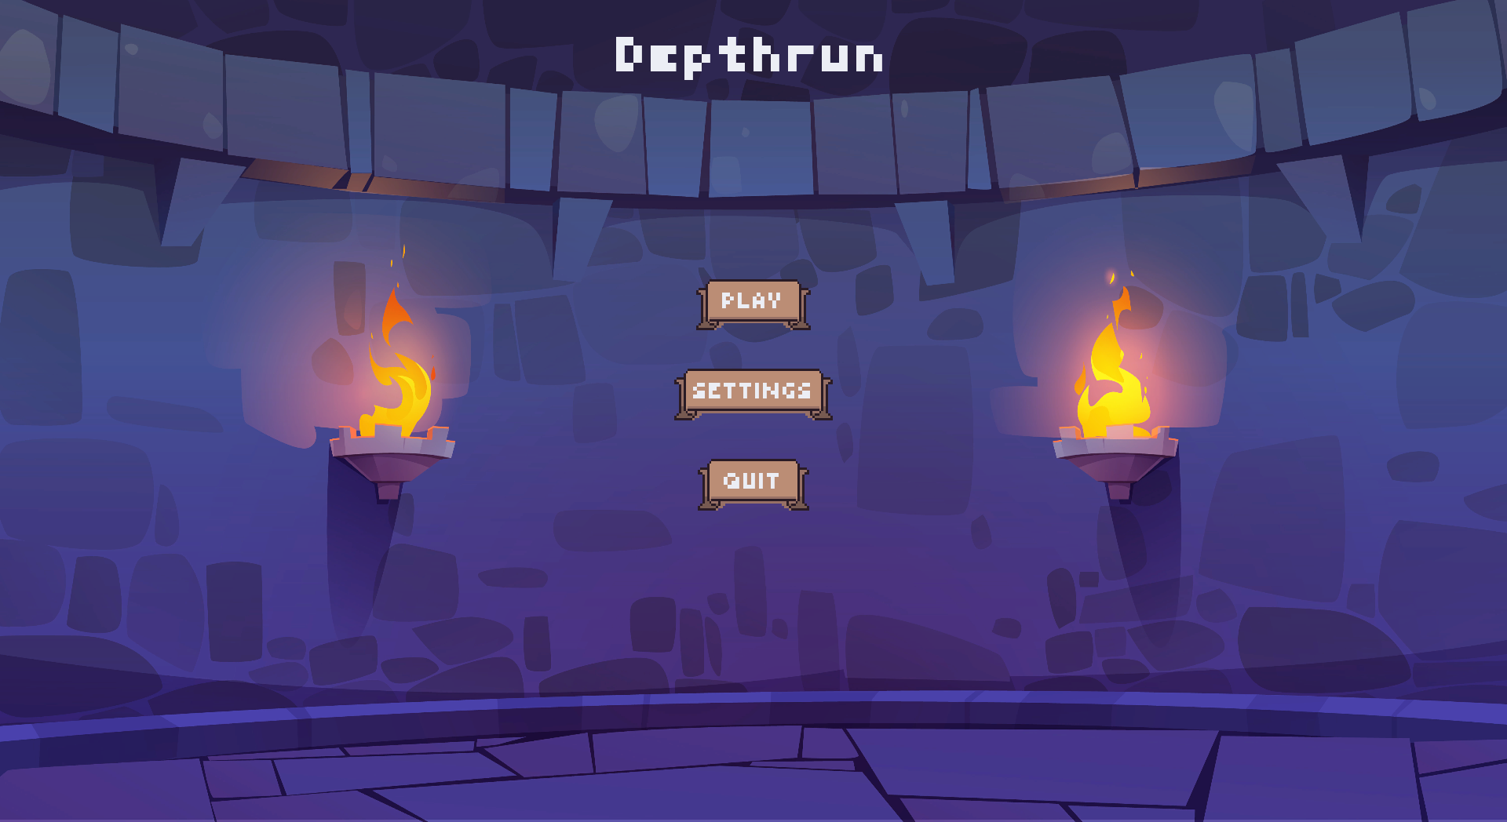
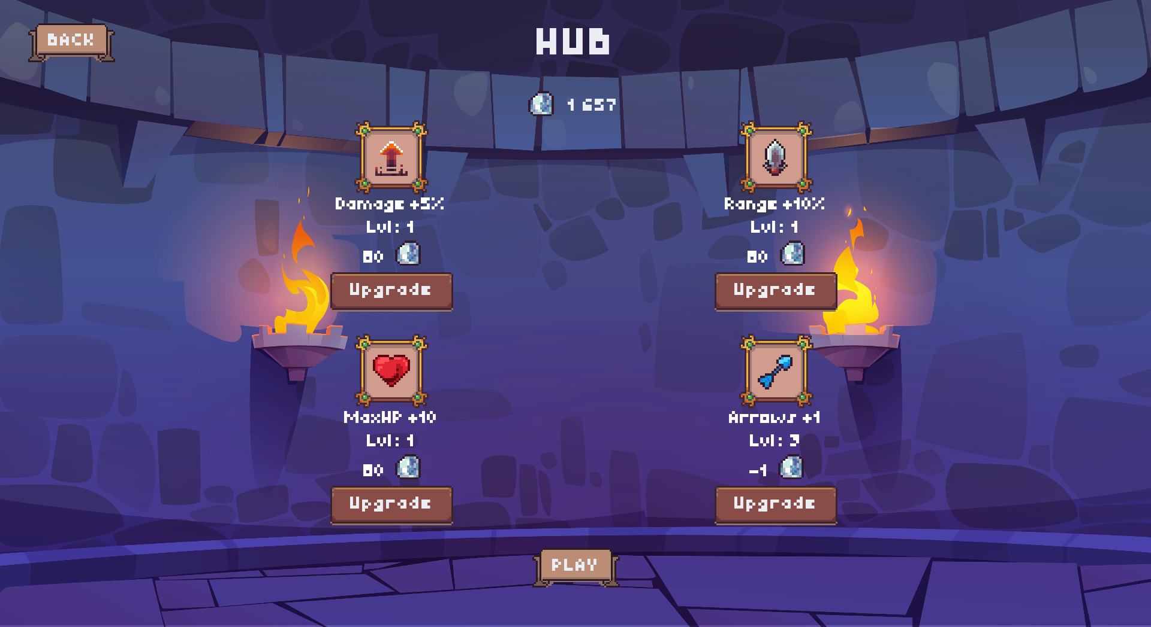
Главною меню и меню улучшений

Slide 7
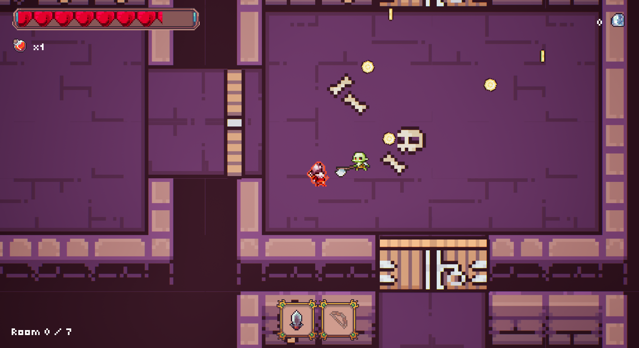
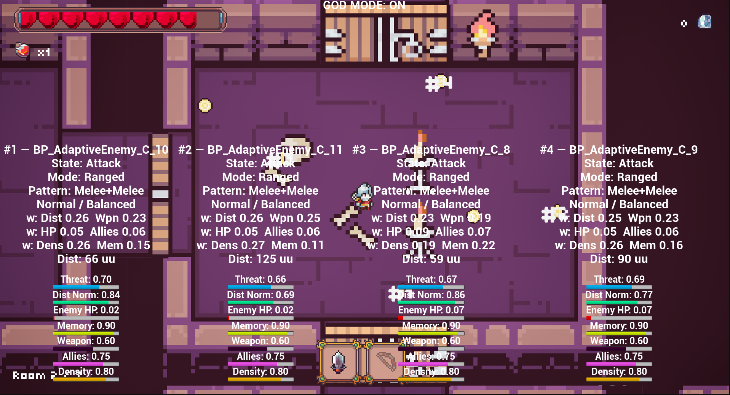
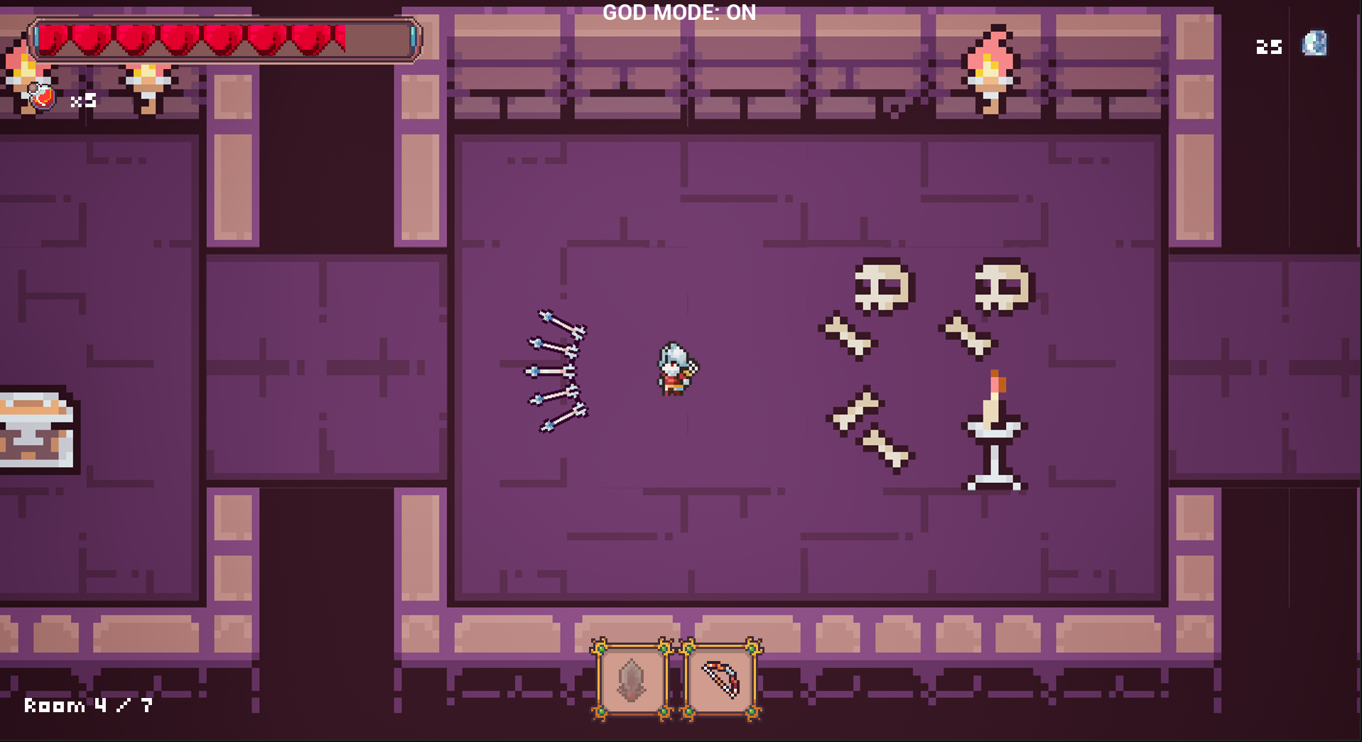
Игровой процесс и адаптивное поведение врагов

Slide 8
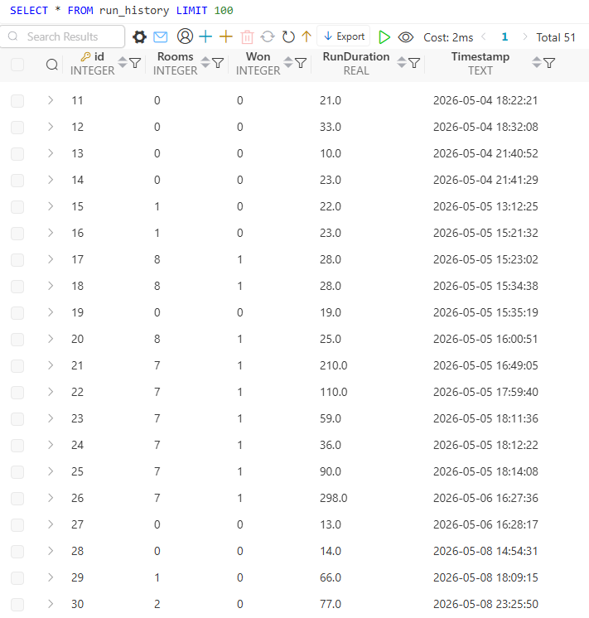
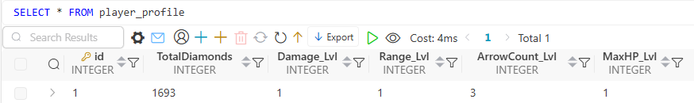
Хранение информации в базе данных
Таблица хранящая информацию об улучшениях и алмазах
Таблица хранящая информацию
о состоянии завершенных забегов

Slide 9
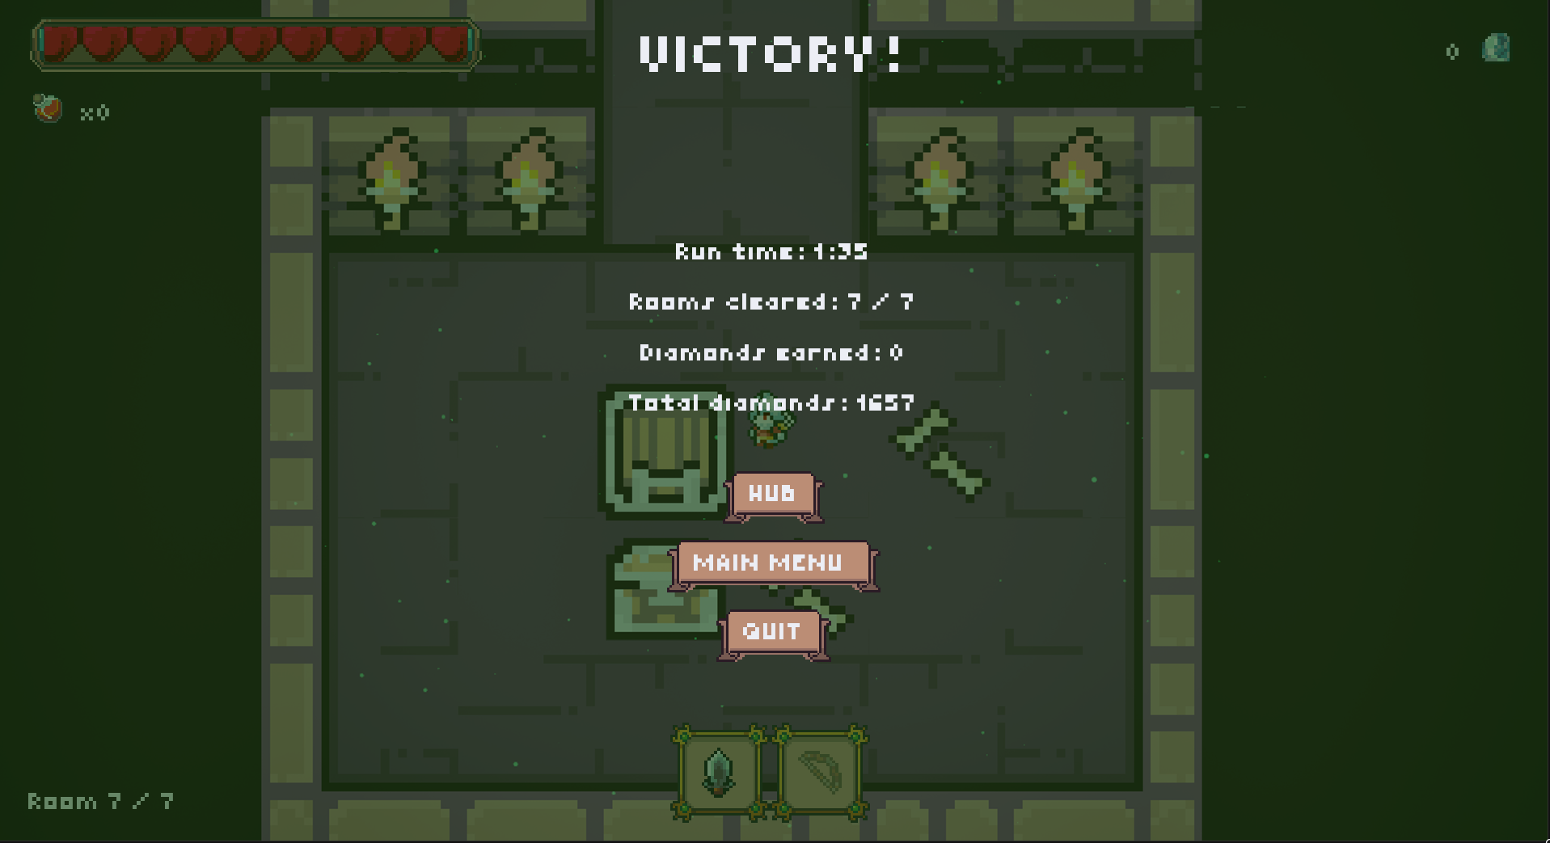
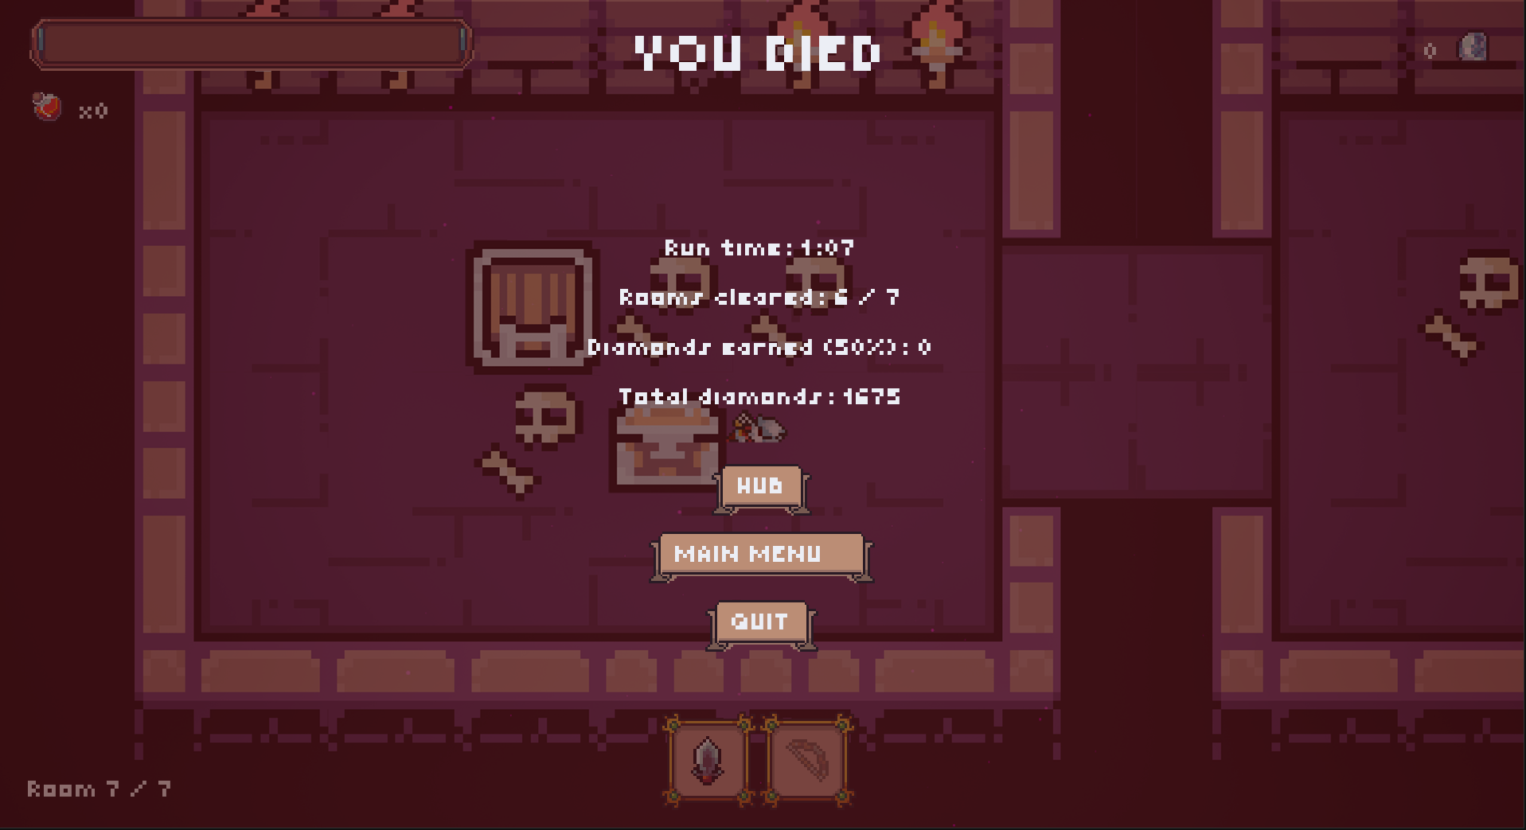
Экраны победы и поражения

Slide 11
Выводы
Разработанное программное средство представляет собой двумерную игровую систему в жанре ActionRPG
с программным модулем адаптивного поведения противников.
Процедурная генерация подземелья, боевая система, модификаторы забега и метапрогрессия с сохранением
в базе данных обеспечивают проверку работы модуля в условиях полного игрового цикла.
Преимущества:
– трехслойная модель оценки угрозы с математически обоснованными формулами;
– динамическая коррекция весов факторов;
– распознавание тактик игрока через анализ N-грамм и противодействие им;
– компонентная архитектура модуля, отделенная от игровых объектов и переносимая между проектами.
Возможные улучшения:
– расширение конечного автомата дополнительными состояниями (групповое поведение, координация союзников через общий контекст, нападающий, прикрывающий, обходящий);
– учет геометрии комнаты при выборе состояния: оценка укрытий, узких проходов и тупиков для принятия решения о направлении отступления и обхода;
– настройка значений весов факторов по итогам прошедших забегов; – многофазовые боссы, каждая фаза боя задает набор весов факторов и меры противодействия тактикам игрока; – перенос разработанного модуля на дружественных персонажей-спутников игрока.

